Slide 1
高级操作系统论文阅读报告

Slide 2
1. mTCP
2.Mnemosye
CON
TENTS
3. Hyperkernel
4. Dune
5. DeepXplore
6. Commuter

Slide 3








mTCP
mTCP: A Highly Scalable User-level TCP Stack for Multicore Systems
PART 1
32K
Notes:
在多核系统上，当存在大量的小型消息事务时，操作系统无法充分利用CPU的性能，存在性能瓶颈。针对该问题，作者提出了mTCP-一个应用于多核系统的高性能用户级TCP堆栈.作者设计将开销巨大的系统调用转换成一个单一的共享内存参数，使能高效的流级别的事件集合，和执行批量包I/O。 作者在一个8-core的机器上评估表明，mTCP在短消息传输的性能上面相比最新的Linux的TCP协议栈提高了25倍， 相比迄今已知的表现最好的系统研究提高了3倍。相比Linux协议栈它也提高了当前各种流行的应用程序33%至320%性能。

Slide 4
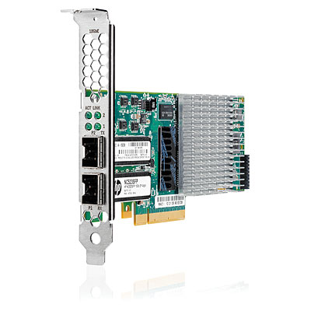
mTCP
mTCP: A Highly Scalable User-level TCP Stack for Multicore Systems
PART 1
1. Shared resources
Shared listening queue
Shared file descriptor space
File descriptor space
Listening queue
Lock
Linear search for finding empty slot
Per-core packet queue
Core 0
Core 1
Core 2
Core 3
Receive-Side Scaling (H/W)
Notes:
Shared ﬁle descriptor space:
共享文件描述符空间：在符合POSIX的操作系统中，文件描述符（fd）空间在进程中共享。而在处理大量并发连接的繁忙服务器中，多线程之间的竞争锁会带来性能开销。 反过来，套接字的文件描述符的使用还为通过Linux虚拟文件系统（VFS）创造了额外的开销，这是一个用于支持常见文件操作的伪文件系统层。

Slide 5
mTCP
mTCP: A Highly Scalable User-level TCP Stack for Multicore Systems
PART 1
2. Broken locality
Interrupt handling core != accepting core
accept() read() write()
Interrupt handle
Core 0
Core 1
Core 2
Core 3
Per-core packet queue
Receive-Side Scaling (H/W)
5
Notes:
缺乏连接局部性。在多线程通信应用中，我们往往共享同一个监听套接字。而这种运行模式会导致，多个线程会互相竞争使用套接字的接受队列，导致性能的下降。 此外，执行处理TCP连接的内核代码的核心可能与运行实际发送和接收数据的应用程序代码的核心不同。 由于CPU缓存未命中和缓存线共享增加，这种连接局部性的缺乏会引起额外的开销。

Slide 6
mTCP
mTCP: A Highly Scalable User-level TCP Stack for Multicore Systems
PART 1
3. Per packet, per system call processing
Application thread
accept(), read(), write()
User
Inefficient per system call processing
Kernel
BSD socket
Linux epoll
Frequent mode switching Cache pollution
Kernel TCP
Inefficient per packet processing
Packet I/O
Per packet memory allocation
6
Notes:
不利于每个数据包的处理：目前，操作系统会对每一个包进行单独处理。然而，这种处理模式会带来更多的开销。
System call overhead
系统调用的开销：在大量小封包并发连接到来时，传统的套接字需要频繁的用户/内核模式切换。频繁的系统调用会污染处理器状态（比如高速缓存、分支预测表），从而导致性能下降。另外，用户/内核模式的切换也会导致一定的开销。

Slide 7
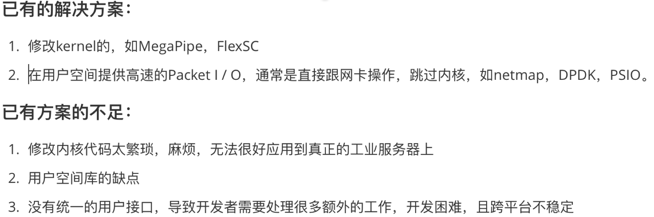
mTCP
PART 1
解决方案

Slide 8
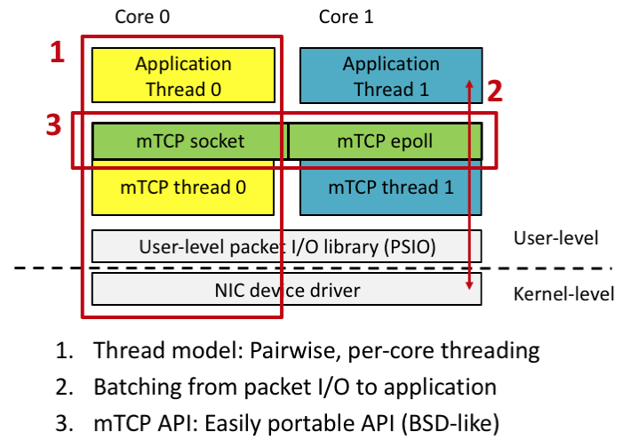
mTCP
PART 1
解决方案
不修改Kernel，只修改用户空间库
为每个核维护自己的数据结构，包括tcb、 socket的buffer以及相应队列，从而避免 竞争锁问题，并增加缓存性能
为了保证多网卡下的高效处理，mTCP采 用PacketShader I / O引擎（PSIO）来提 供高效率的事件驱动的数据包I / O接口， 提供了ps_select。
批处理网络报文，使用batch，来平摊额 外开销。
避免频繁用户/内核切换的开销，mTcp采用一个名为零线程的TCP来提供功能，以用户态的模式来进行交互。
Notes:
MTCP解决思路：
不修改kernel，只修改用户空间库。
为每个核维护自己的数据结构，包括tcb、socket的buffer以及相应队列，从而避免竞争锁问题，并增加缓存性能
为了保证多网卡下的高效处理，mTCP采用PacketShader I / O引擎（PSIO）来提供高效率的事件驱动的数据包I / O接口，提供了ps_select。
避免频繁用户/内核切换的开销，mTcp采用一个名为零线程的TCP来提供功能，以用户态的模式来进行交互。
高效的TCP timer管理，并进行优先级管理，对小封包连接进行优化，保证性能
批处理网络报文，使用batch，来平摊额外开销。

Slide 9
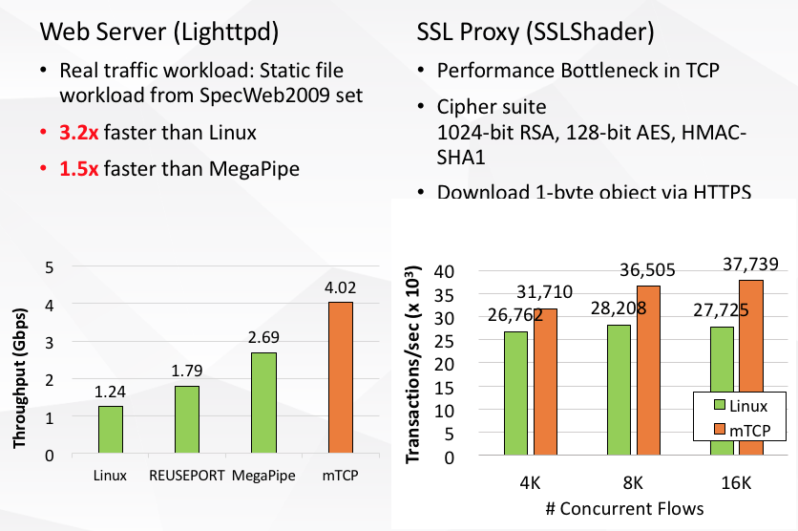
mTCP
PART 1
实验与效果

Slide 10
Mnemosye
PART 2
Mnemosyne: Lightweight Persistent Memory
简介 Mnemosyne是一种用以持久内存编程的简单接口（主要针对非易失性内存存储器）
主要解决的难题
如何创建和管理持久内存
如何确保出现系统故障时保持内存的一致性

Slide 11
Mnemosye
PART 2
Mnemosyne: Lightweight Persistent Memory
研究目的： 降低数据持久化的成本
系统目标：
持久性的用户模式访问，从而避免内核/用户切换的
对数据的修改的一致性更新，并保证在系统故障时不会危害正确性
对现有的处理器具有兼容性

Slide 12
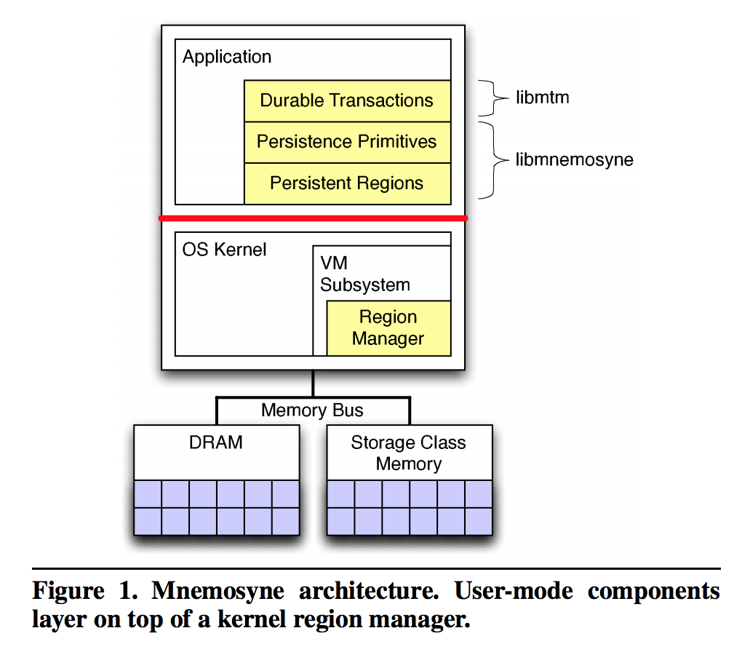
Mnemosye
PART 2
Mnemosyne: Lightweight Persistent Memory
系统架构

Slide 13
Hyperkernel
PART 3
Hyperkernel: Push-Button Verification of an OS Kernel
简介 描述了一种设计、实现和正式验证操作系统内核功能正确性的方法（Hyperkernel），它具有高度的验证自动化和低验证负担。
如何实现证明自动化
限定内核接口以避免无限循环或递归
分离内核和用户地址空间以简化关于虚拟内存的推理
在LLVM中间表示级别执行验证以避免建模的复杂C语义
Notes:
本文描述了一种设计、实现和正式验证操作系统内核功能正确性的方法（Hyperkernel），它具有高度的验证自动化和低验证负担。
Hyperkernel的界面设计在xv6上，一个类unix操作系统。
Hyperkernel引入了三个关键思想来实现证明自动化：
它限定了内核接口以避免无限循环或递归
它分离内核和用户地址空间以简化关于虚拟内存的推理
它在LLVM中间表示级别执行验证以避免建模的复杂C语义
Hyperkernel使用Z3 SMT解算器来验证Hyperkernel的实施。实验过程中共检查了50个系统调用和相关陷阱处理，其可以避免类似在xv6中发现的错误，并且这种检测的消耗不大

Slide 14
Hyperkernel
PART 3
Hyperkernel: Push-Button Verification of an OS Kernel
主要挑战
界面设计，它需要在可用性和校验自动化之间取得平衡。
内核代码中的虚拟内存管理。两个虚拟地址可能映射到同一个物理地址。
Hyperkernel也是一个以C语言编写的系统，而C语言是一种已知形式推理复杂化的编程语言。
Notes:
本文描述了一种设计、实现和正式验证操作系统内核功能正确性的方法（Hyperkernel），它具有高度的验证自动化和低验证负担。
Hyperkernel的界面设计在xv6上，一个类unix操作系统。
Hyperkernel引入了三个关键思想来实现证明自动化：
它限定了内核接口以避免无限循环或递归
它分离内核和用户地址空间以简化关于虚拟内存的推理
它在LLVM中间表示级别执行验证以避免建模的复杂C语义
Hyperkernel使用Z3 SMT解算器来验证Hyperkernel的实施。实验过程中共检查了50个系统调用和相关陷阱处理，其可以避免类似在xv6中发现的错误，并且这种检测的消耗不大

Slide 15
Hyperkernel
PART 3
Hyperkernel: Push-Button Verification of an OS Kernel
解决方案
内核接口被设计为有限的：系统调用、异常和中断的所有处理程序都没有无线循环和递归。
使用用户空间的独立空间运行，使用内核的身份映射，这样简化了内核代码的推理。
在LLVM中间表示（IR）级别执行验证，语义比C更简单，同时保持足够高的级别以避免关于机器细节的推理
Notes:
本文描述了一种设计、实现和正式验证操作系统内核功能正确性的方法（Hyperkernel），它具有高度的验证自动化和低验证负担。
Hyperkernel的界面设计在xv6上，一个类unix操作系统。
Hyperkernel引入了三个关键思想来实现证明自动化：
它限定了内核接口以避免无限循环或递归
它分离内核和用户地址空间以简化关于虚拟内存的推理
它在LLVM中间表示级别执行验证以避免建模的复杂C语义
Hyperkernel使用Z3 SMT解算器来验证Hyperkernel的实施。实验过程中共检查了50个系统调用和相关陷阱处理，其可以避免类似在xv6中发现的错误，并且这种检测的消耗不大

Slide 16
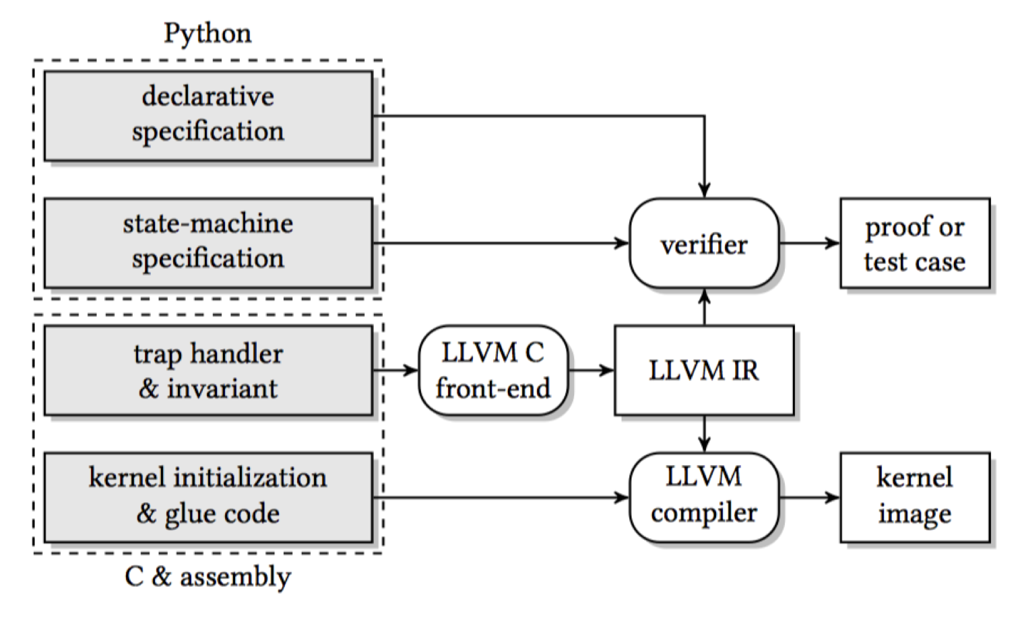
Hyperkernel
PART 3
Hyperkernel: Push-Button Verification of an OS Kernel
系统架构图
Notes:
本文描述了一种设计、实现和正式验证操作系统内核功能正确性的方法（Hyperkernel），它具有高度的验证自动化和低验证负担。
Hyperkernel的界面设计在xv6上，一个类unix操作系统。
Hyperkernel引入了三个关键思想来实现证明自动化：
它限定了内核接口以避免无限循环或递归
它分离内核和用户地址空间以简化关于虚拟内存的推理
它在LLVM中间表示级别执行验证以避免建模的复杂C语义
Hyperkernel使用Z3 SMT解算器来验证Hyperkernel的实施。实验过程中共检查了50个系统调用和相关陷阱处理，其可以避免类似在xv6中发现的错误，并且这种检测的消耗不大

Slide 17
Dune
PART 4
Dune: Safe User-level Access to Privileged CPU Features
简介
Dune是一种能为应用程序提供直接但安全访问硬件能力（如页表、快表等等）的系统。
其使用虚拟化硬件来提供过程，而非机器抽象。
Notes:
Dune是一种能为应用程序提供直接但安全访问硬件能力（比如页表、快表等等）的系统。其在现代处理器中使用虚拟化硬件来提供过程，而非机器抽象。它由一个小型内核模块组成，该模块初始化虚拟化硬件并协调与内核的交互，以及一个帮助应用程序管理特权硬件功能的用户级库。

Slide 18
Dune
PART 4
Dune: Safe User-level Access to Privileged CPU Features
相对于虚拟机的优点
Dune进程是一个普通的Linux进程，它可完全访问系统的其他部分，且Dune应用相对比较容易开发（应用程序编程，而非内核编程）
提供虚拟化硬件，而非机器抽象，使得该模块运行更简单，且快速

Slide 19
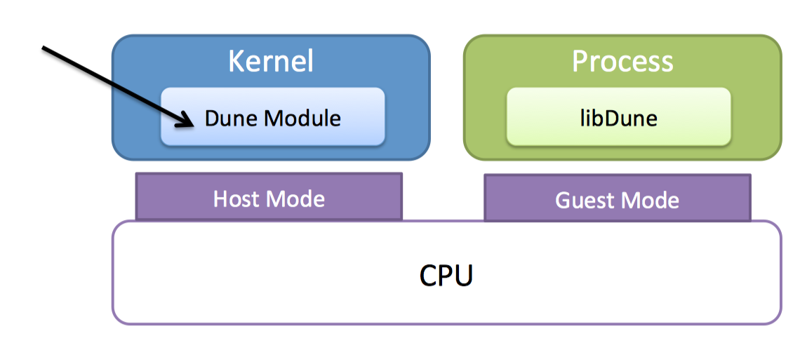
Dune
PART 4
Dune: Safe User-level Access to Privileged CPU Features
系统架构
Notes:
Dune给普通的用户应用程序一个对于CPU特性的安全高效的访问权限，而一般传统情况只有操作系统才能对内核进行访问。 它通过充分利用现代硬件虚拟化，使得在一个并非特权级别的情形下直接执行特权指令，使用Intel的VT-x虚拟化架构将异常，虚拟内存，特权模式，和分段机制的访问使用权限暴露出来。 通过在用户级使得这些硬件机制可以访问使用，Dune使得不用对内核进行专门的修改就可以部署全新的系统这种情形变得很方便。

Slide 20
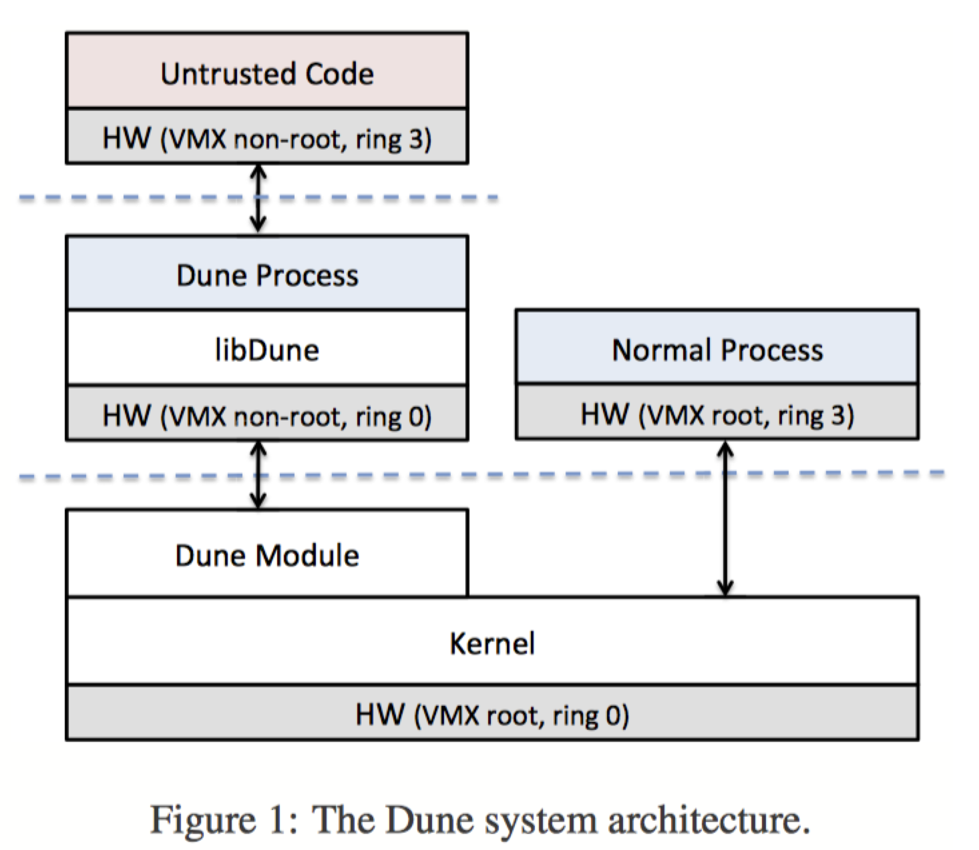
Dune
PART 4
Dune: Safe User-level Access to Privileged CPU Features
系统架构 Dune将CPU分为两种操作模式，分别是VMX root和VMX non-root模式。VMX root模式通常用来运行虚拟内存管理
Notes:
Dune将CPU分为两种操作模式，分别是VMX root和VMX non-root模式。VMX root模式通常用来运行虚拟内存管理，除了能使新的指令来操作VT-x并不改变CPU的性能，而VMX non-root模式限制CPU性能，用来运行虚拟化的客户操作系统。两者的转换依靠硬件管理。
如图所示，在Dune下面的进程可以通过libDune运行在ring0态，属于VMX non-root，而正常进程是运行在ring3态 VMX root。

Slide 21
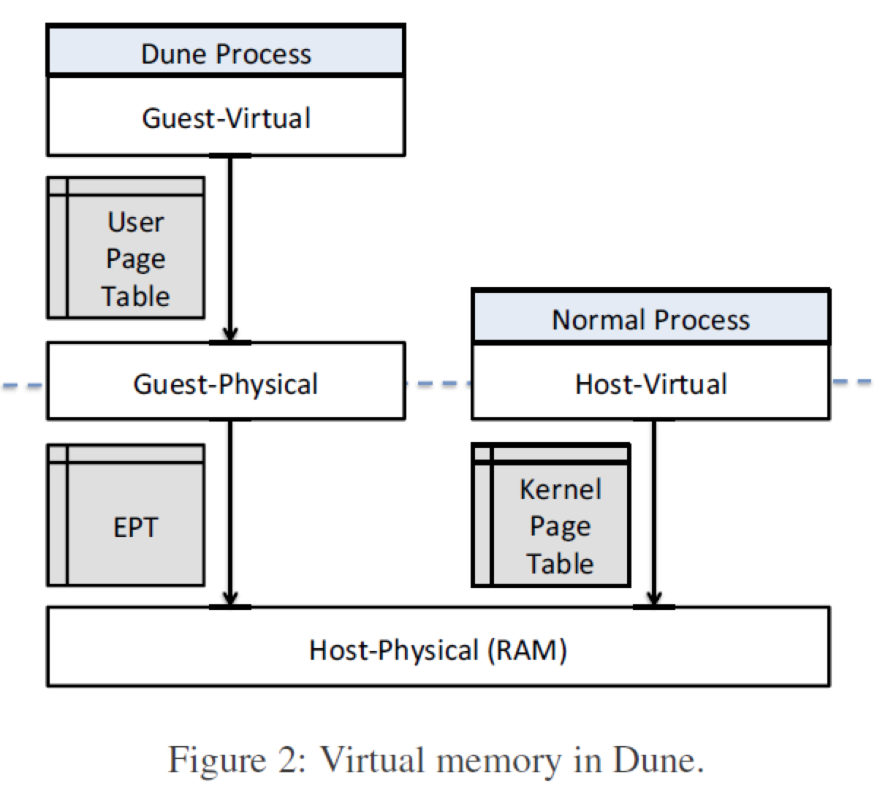
Dune
PART 4
Dune: Safe User-level Access to Privileged CPU Features
系统架构 在内核支持方面，Dune的核心是一个管理Vt-x内核模块，对于高优先级的硬件特性有更高的权限，在管理内存，暴露特权级硬件的接口和保留访问内核接口的权限
Notes:
在内核支持方面，Dune的核心是一个管理Vt-x内核模块，对于高优先级的硬件特性有更高的权限，在管理内存，暴露特权级硬件的接口和保留访问内核接口的权限。

Slide 22
DeepXplore
PART 5
DeepXplore: Automated Whitebox Testing of Deep Learning Systems
简介 一个白盒DL测试审计框架。该框架引入神经元覆盖，系统地测量由测试输入执行的DL系统的部分，并利用多个具有类似功能的DL系统作为交叉引用预言，以避免手动检查。此外，DeepXplore生成的测试输入也可用于重新训练相应的DL模型，以将模型的精度提高3%
Notes:
Dune将CPU分为两种操作模式，分别是VMX root和VMX non-root模式。VMX root模式通常用来运行虚拟内存管理，除了能使新的指令来操作VT-x并不改变CPU的性能，而VMX non-root模式限制CPU性能，用来运行虚拟化的客户操作系统。两者的转换依靠硬件管理。
如图所示，在Dune下面的进程可以通过libDune运行在ring0态，属于VMX non-root，而正常进程是运行在ring3态 VMX root。

Slide 23
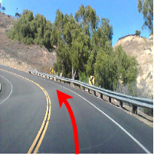

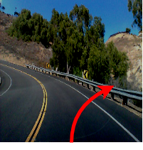
DeepXplore
PART 5
DeepXplore: Automated Whitebox Testing of Deep Learning Systems
传统测试的限制
No accident
昂贵的标签成本：对大量DNN测试集打标签是一个很耗费人力成本的工作，而且我们也无法保证人力模式下打出来的标签是否正确。
低测试覆盖率
Darker: Accident
Notes:
Dune将CPU分为两种操作模式，分别是VMX root和VMX non-root模式。VMX root模式通常用来运行虚拟内存管理，除了能使新的指令来操作VT-x并不改变CPU的性能，而VMX non-root模式限制CPU性能，用来运行虚拟化的客户操作系统。两者的转换依靠硬件管理。
如图所示，在Dune下面的进程可以通过libDune运行在ring0态，属于VMX non-root，而正常进程是运行在ring3态 VMX root。

Slide 24
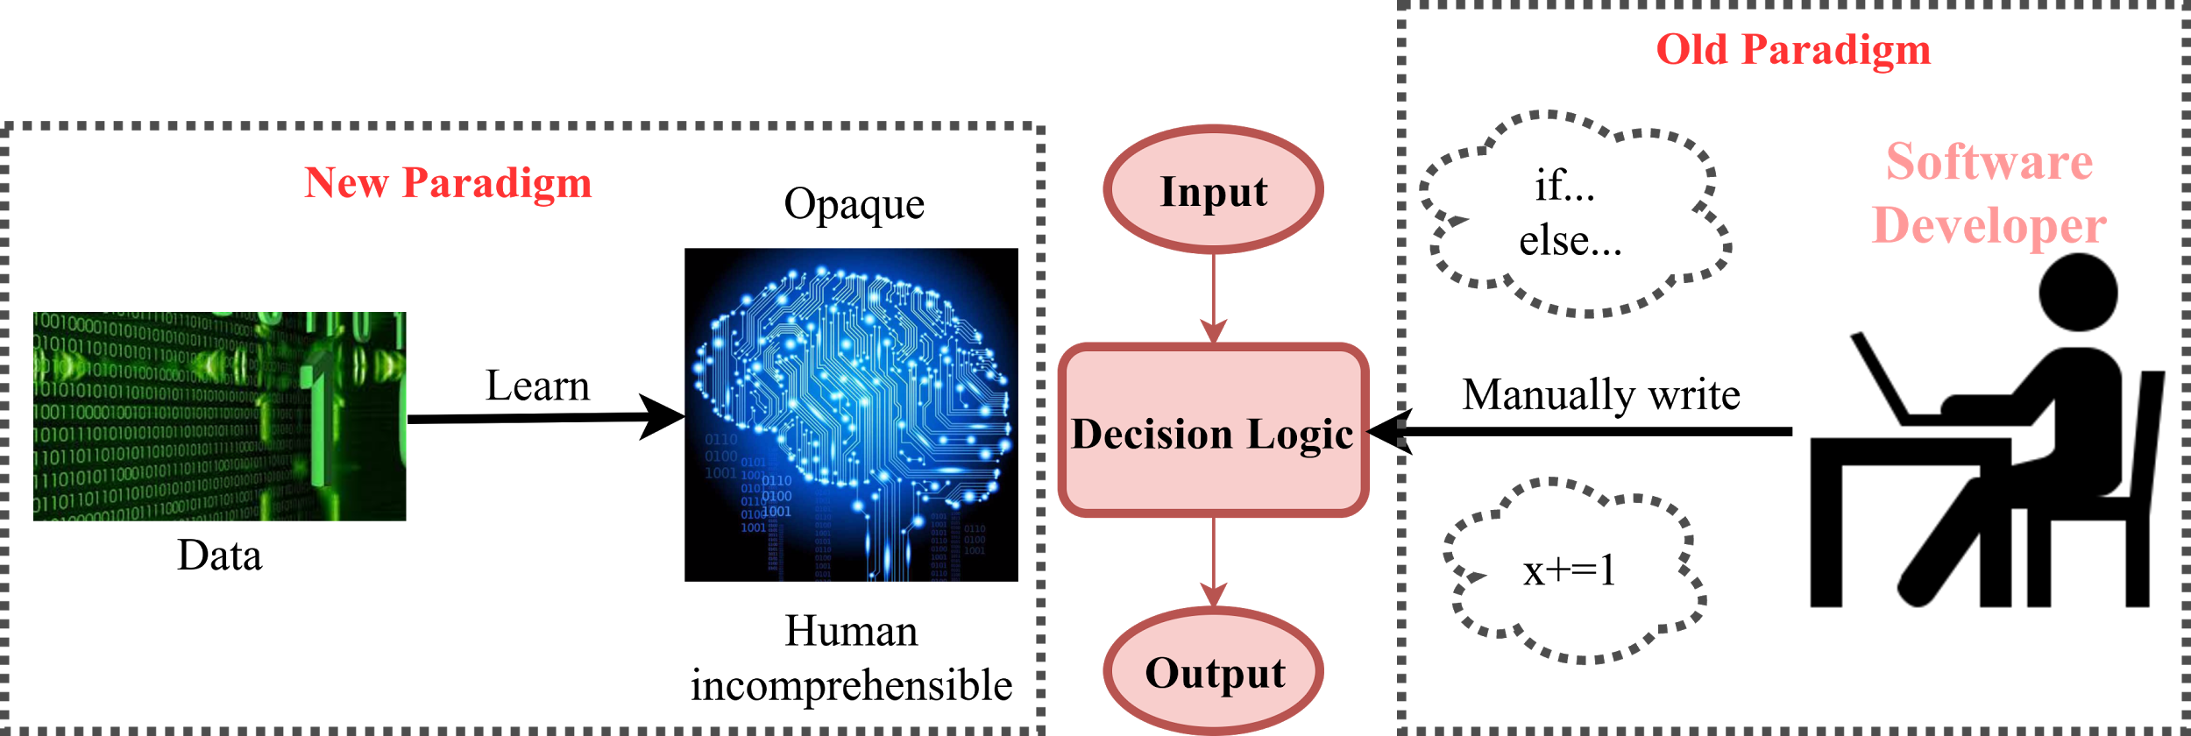
DeepXplore
PART 5
DeepXplore: Automated Whitebox Testing of Deep Learning Systems
研究难点
如何生成能够触发不同逻辑行为的测试数据
如何（在无标记情况下）识别DL系统的错误行为。
x=0
If (x==8)
x+=1
x+=2
Neural network
Traditional program
(control flow graph)
Notes:
对于一个软件系统测试来说，测试的完备性是一个重要的指标。而对于一个DL系统来说，其具体逻辑并不完全体现在代码的分支流程图上，而是其具体神经元相关（训练数据定义训练后代码执行逻辑）。因此，论文提出neuron coverage的指标来度量测试完备程度。对于DL系统来说，最后的结果实际上受到神经网络中每个神经元的影响。简单来看，神经元输出越大则对最终结果影响越大，因此作者提出设置一个threshold，如果神经元输出超过这个threshold则算是激活。因此，测试用例生成的目的则是最大化被激活的neuron总量。

Slide 25
DeepXplore
PART 5
DeepXplore: Automated Whitebox Testing of Deep Learning Systems
相关实现
引入神经元覆盖技术作为DL系统的第一个白盒测试指标，可以估计一组测试输入所探测的DL逻辑数量
主要解决联合优化问题，保证使差异行为和神经元覆盖率最大化。
生成过程中会有相应约束来保证测试集的实际性（与实际相符合，比如pdf文件要符合pdf规范）
DeepXplore
Keras 2.0.3
TensorFlow 1.0.1
CPU
GPU
Linux
Notes:
Dune将CPU分为两种操作模式，分别是VMX root和VMX non-root模式。VMX root模式通常用来运行虚拟内存管理，除了能使新的指令来操作VT-x并不改变CPU的性能，而VMX non-root模式限制CPU性能，用来运行虚拟化的客户操作系统。两者的转换依靠硬件管理。
如图所示，在Dune下面的进程可以通过libDune运行在ring0态，属于VMX non-root，而正常进程是运行在ring3态 VMX root。

Slide 26
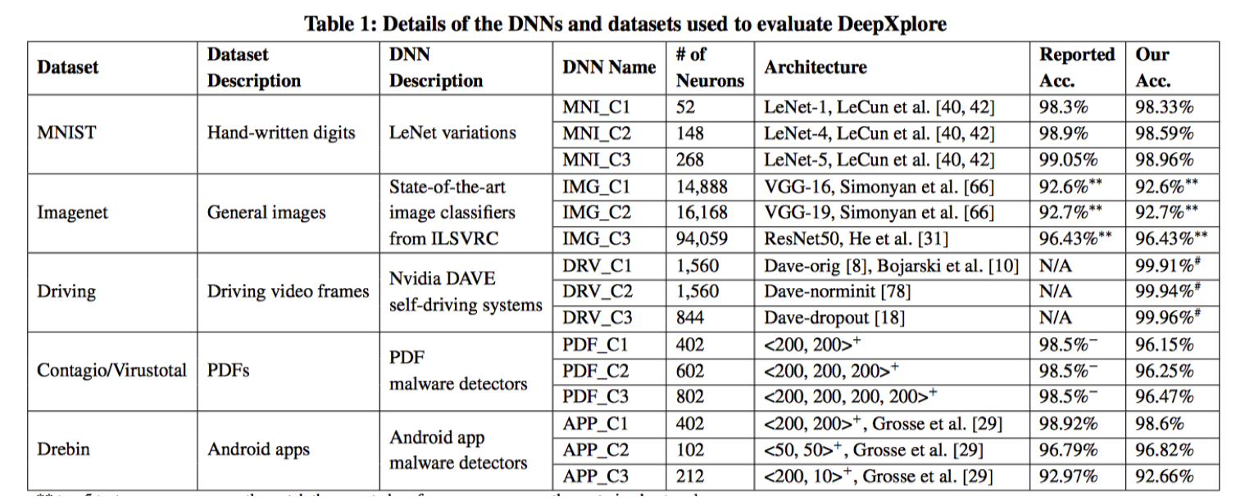
DeepXplore
PART 5
DeepXplore: Automated Whitebox Testing of Deep Learning Systems
实验
Notes:
Dune将CPU分为两种操作模式，分别是VMX root和VMX non-root模式。VMX root模式通常用来运行虚拟内存管理，除了能使新的指令来操作VT-x并不改变CPU的性能，而VMX non-root模式限制CPU性能，用来运行虚拟化的客户操作系统。两者的转换依靠硬件管理。
如图所示，在Dune下面的进程可以通过libDune运行在ring0态，属于VMX non-root，而正常进程是运行在ring3态 VMX root。

Slide 27
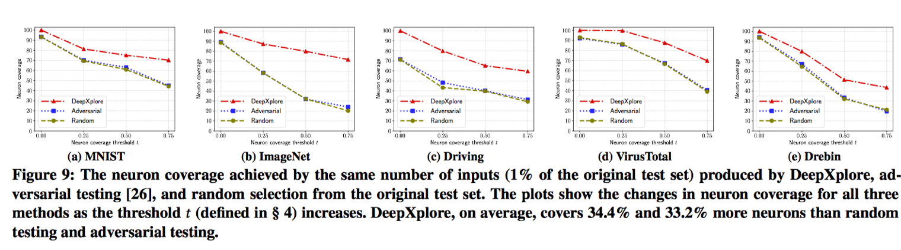
DeepXplore
PART 5
DeepXplore: Automated Whitebox Testing of Deep Learning Systems
实验
Notes:
Dune将CPU分为两种操作模式，分别是VMX root和VMX non-root模式。VMX root模式通常用来运行虚拟内存管理，除了能使新的指令来操作VT-x并不改变CPU的性能，而VMX non-root模式限制CPU性能，用来运行虚拟化的客户操作系统。两者的转换依靠硬件管理。
如图所示，在Dune下面的进程可以通过libDune运行在ring0态，属于VMX non-root，而正常进程是运行在ring3态 VMX root。

Slide 28
DeepXplore
PART 5
DeepXplore: Automated Whitebox Testing of Deep Learning Systems
个人思考
从近似覆盖模型从训练数据中对比获得整个输入空间。这种输入空间的获得相对较难，无法保证整个数据覆盖了所有输入
针对DL领域的黑样本攻击是否也可以针对性地进行一些研究，如何特异性地自动构造黑样本攻击DL系统
Notes:
该文章虽然在DL测试领域做出了一个很好的工作，但是距离真正完全实现DL系统测试还有很远的路要走。因为文章的测试模型只是在尝试从近似覆盖模型从训练数据中对比获得整个输入空间。而这种输入空间的获取，一个是相对较难，二是无法保证整个数据覆盖了所有输入，仍然可能存在一些未覆盖的点。

Slide 29
Commuter
PART 6
The Scalable Commutativity Rule: Designing Scalable Software for Multicore Processors
简介 API的设计方式是对系统可扩展性影响最大的因素，尤其当面对多核处理器情况下。本文设计出一种名为COMMUTER工具，用以接受高级界面模型，并生成相应API操作测试。其主要指导如何设计API。一个例子就是依据文中的API设计规范来设计，18个文件系统的POSIX相关调用都能显著地提高可扩展性。
Notes:
该文章虽然在DL测试领域做出了一个很好的工作，但是距离真正完全实现DL系统测试还有很远的路要走。因为文章的测试模型只是在尝试从近似覆盖模型从训练数据中对比获得整个输入空间。而这种输入空间的获取，一个是相对较难，二是无法保证整个数据覆盖了所有输入，仍然可能存在一些未覆盖的点。

Slide 30
Commuter
PART 6
The Scalable Commutativity Rule: Designing Scalable Software for Multicore Processors
SIM原则 State dependent, Interface-based, Monotonic，即状态独立、基于接口且单调的 如果一个操作具有特定的系统状态、参数、并发指令的上下文，那么我们应利用这些原则去实现一个状态/参数/并发无冲突的实现。
Notes:
在一般层次中，动作序列的SIM通信（相继扩展）如果这些操作可以以任何方式被重新排列， 以产生相同的结果。首先是要分解合成的操作。 POSIX API往往包含并不相互通信的若干子操作。如果可能的话，这些操作应该分开。二是包含不确定性规范。这允许较少的同步， 和更多的并发。第三，许多接口要求严格的排序，这限制只有微弱的顺序可能是必要时候的交换。最后，释放异步资源意味着可以停止高昂的同步，并且可交换可以再次提高。 而对于commute系统，它允许开发者在实现进程之前指定接口。commute可以确定使用这些接口通信的测试用例。结果是开发者可以实现进程之前做出全局接口改变来改善可扩展性。

Slide 31
Commuter
PART 6
The Scalable Commutativity Rule: Designing Scalable Software for Multicore Processors
4条设计可交换接口的Guidline
组件拆分，每个操作负责一件事情。
允许自由实现
允许弱序执行
允许异步释放资源
Notes:
在一般层次中，动作序列的SIM通信（相继扩展）如果这些操作可以以任何方式被重新排列， 以产生相同的结果。首先是要分解合成的操作。 POSIX API往往包含并不相互通信的若干子操作。如果可能的话，这些操作应该分开。二是包含不确定性规范。这允许较少的同步， 和更多的并发。第三，许多接口要求严格的排序，这限制只有微弱的顺序可能是必要时候的交换。最后，释放异步资源意味着可以停止高昂的同步，并且可交换可以再次提高。 而对于commute系统，它允许开发者在实现进程之前指定接口。commute可以确定使用这些接口通信的测试用例。结果是开发者可以实现进程之前做出全局接口改变来改善可扩展性。

Slide 32
THANKS
Notes:
谢谢大家。

